Slide 1
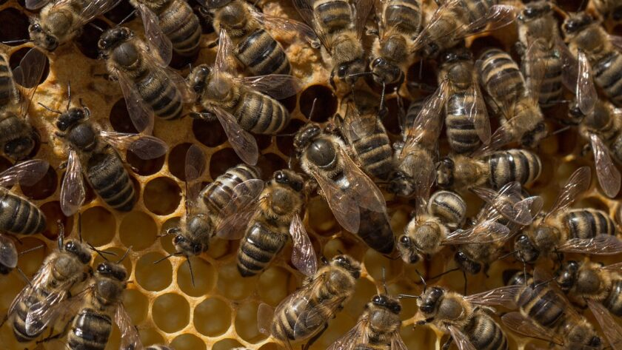


Slide 2
Soulever un cadre
Faire de la place pour éviter de frotter les abeilles

Slide 3
1
2
3
4
5
6
7
8
9
10

Slide 4
1
2
3
4
5
6
7
8
9
10
ECARTEZ UN CADRE à GAUCHE

Slide 5
1
2
3
4
5
6
7
8
9
10
ECARTEZ UN CADRE à DROITE

Slide 6
1
2
3
4
5
6
7
8
9
10
SOULEVEZ DOUCEMENT

